Slide 1
《中华民族共同体概论》
教学创新设计
马克思主义学院
何艳茹

Slide 2


一、课程概述
学习主体
性质定位
全校各专业二年级的本科生
大学公共必修课，共16学时

Slide 3

二、教学目标
知识与技能
过程与方法
情感态度与价值观
了解“四个与共”的中华民族共同体，“四个共同”的中华民族历史观，正确把握中华民族共同体形成的历史过程。
在百年未有之大变局和中华民族伟大复兴战略全局的国内外形势下，铸牢中华民族共同体意识，抵御各种分裂思想的渗透，增强“五个认同”、增强中华文化自信。
提升学生透过现象看本质，通过正确中华民族历史观，甄别错误史观的障眼法。

Slide 4
三、教学痛点
内容理论性强
教学理念落后
如何突出重点避免理论互证，如何有针对性的避免照本宣科，如何深入浅出、通俗易懂，如何传达正确的中华民族历史观，解决好以上这些问题是讲好这门课的关键。
公共思政课的普遍问题，抬头率不高、礼貌性关注、游离性听课、浅层性理解，其本质是课程吸引力欠缺，学生学习动力不足，道理说服力不强。
教学方法滞后
评价方式单一
开展教育教学工作还停留于对教材内容的解读方面。这种相对滞后的教育教学方法使得高校思政教育难以紧跟时代发展步伐，无法深刻对接社会发展实践，不利于思政教育效能的提升。
主要考核方式以期末课程论文的形式，考核方式单一，忽视了过程性的评价和学生的自我评价，因此很难激发学生学习的动力。

Slide 5
四、教学创新探索
重新组织教学内容，突出问题意识
教学理念创新
02
1.对教学内容合理地优化与删减，突出教学重点。
2.应立足甘南民族地区的情况多挖掘甘南各民族交往交流交融的真实案例。
1.老师在课堂中可以采用分组协同讨论的方法。
2.通过现场实践教学的方式
3.可以通过布置作业的形式
01
04
03
以“形成性评价”为主题的三元评价体系
创新教学方法
1.考试应更倾向于主观能力测试；
2.学生自我评价也是学生审视自身的学习能力的过程；
3.形成性评价是为了在教学过程中了解学生的学习情况。
1.化陌生为熟悉、化熟悉为陌生
2.寻求典型案列、讲透深层原理

Slide 6
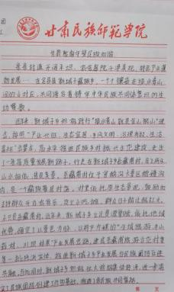
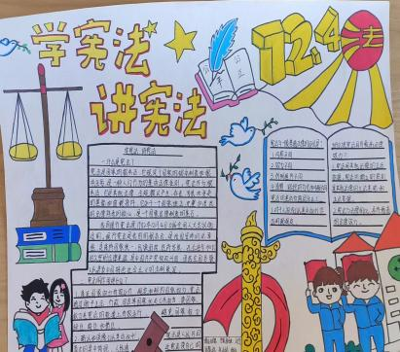
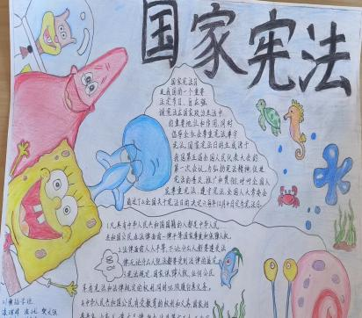
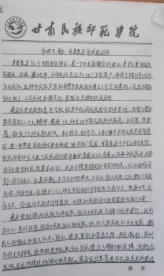
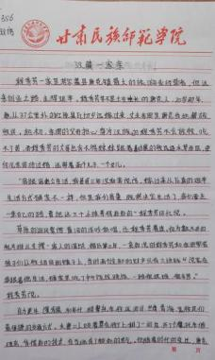
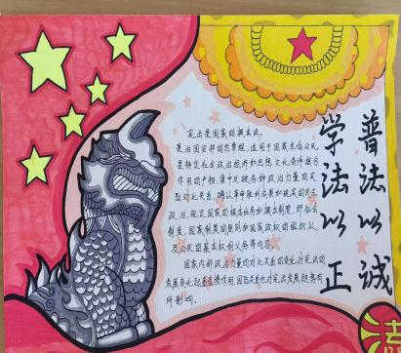
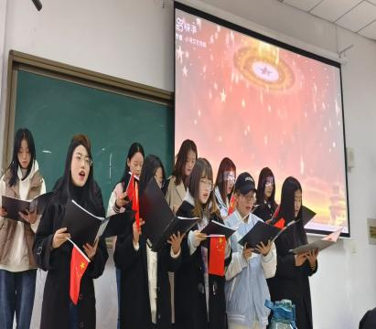
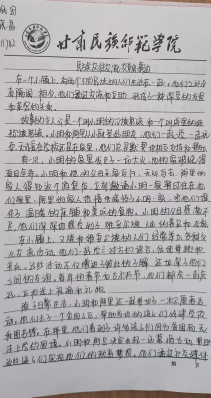
五、教学创新效果
（一）学生自主探究学习能力增强
学生自主探究学习能力增强：自主学习方法强化；学习兴趣浓厚，课堂中师生互动氛围良好，学生实践教学积极姓高，产生很多优秀的实践作品，激发了学习的积极性。

Slide 7

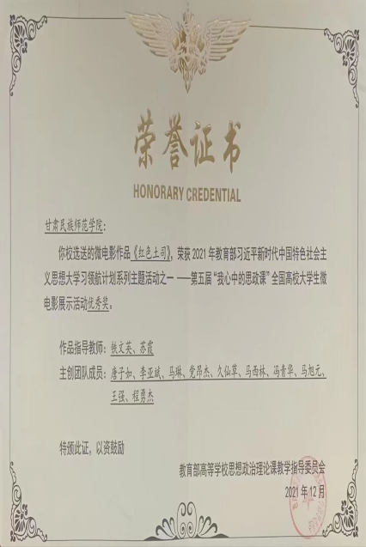
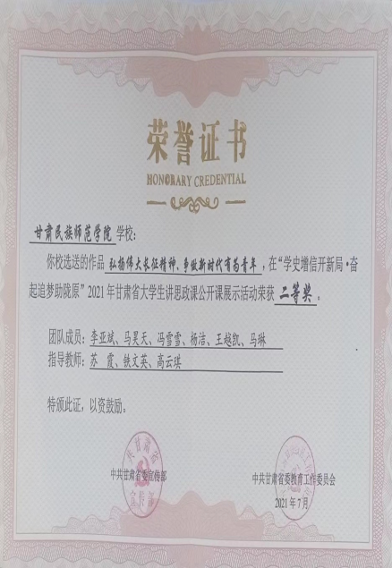
（二） 教学与研究水平提高
师生作品在各类相关学科竞赛，研究项目、教学研究中取得成果。2021年指导学生拍摄的微电影《红色土司》荣获“我心中的思政课”全国高校大学生微电影展示活动优秀奖。指导学生在“学史增信开新局.奋起追梦助陇原”2021年甘肃省大学生讲思政课公开展示活动荣获二等奖。“理想校园.培根铸魂”甘肃省高校理论宣讲报告获得一等奖，甘肃省高校理论宣讲微视频（思政课教师组）获得三等奖。

Slide 8
六、 教学创新总结
本课程旨在培养各民族学生的中华民族共同体意识，增强“五个认同”；形成各美其美、美人之美、美美与共、天下大同的和谐民族关系，各民族共同为建成现代化强国而团结奋斗。但是教材的政策性、理论性都很强，如何讲好、讲活这门课，真正发挥它的作用，就需要教师在备课、讲课过程中灵活运用教学方法，不断进行教学创新。正是基于此，团队成员在教学过程中积极探索、大胆创新，取得了一点成果，但是教学创新永无止境，因此还需要更多的老师一同努力，取得更丰硕的创新成果。

Slide 9
致 谢
感谢您的聆听！
欢迎各位专家老师批评指正！

